Slide 1
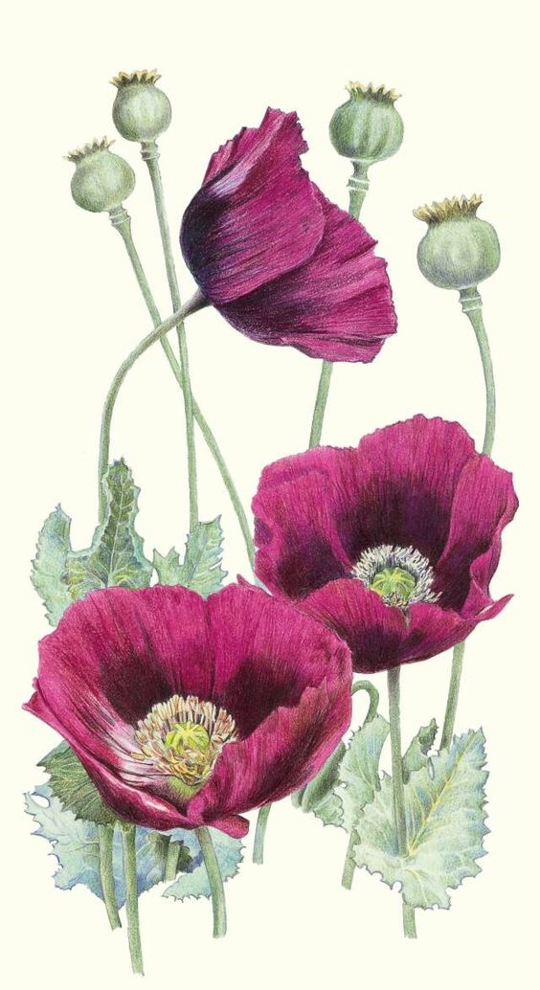
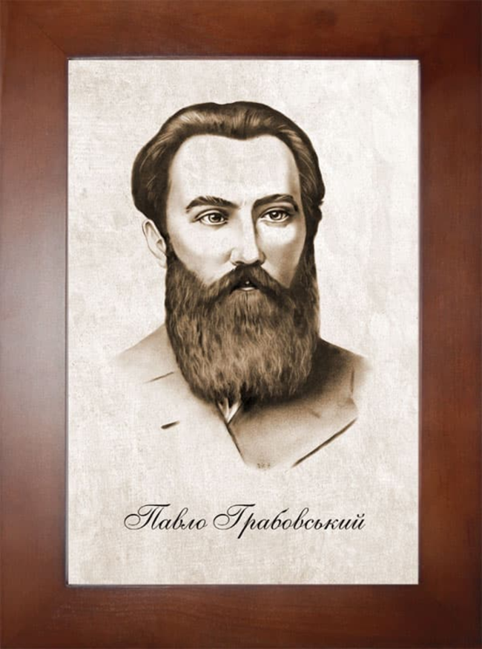


«І вогник, ним засвічений, не згас» -
бібліографічний огляд до 155-річчя від дня народження
П. А. Грабовського,
українського поета, публіциста, перекладача, політичного діяча

Slide 2
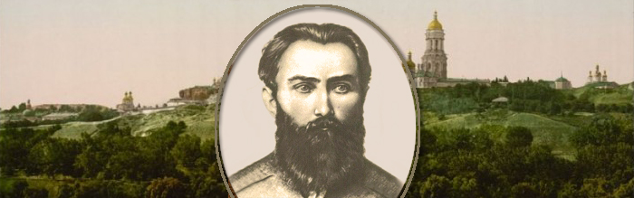
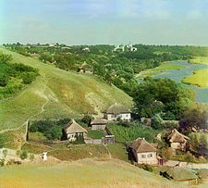

Народився Павло Арсенович
11 вересня 1864р. у с. Пушкарне на Харківщині в бідній сім’ї паламаря

Slide 3
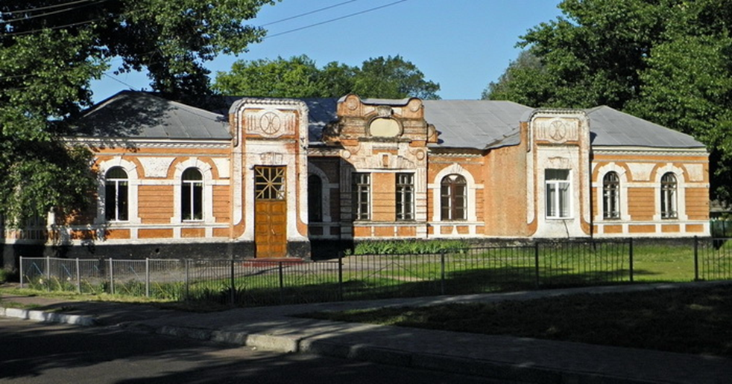

Після закінчення сільської початкової школи мати віддає Івана навчатися до Охтирської бурси. 1879 року юнак переходить до Харківської духовної семінарії, де знайомиться з художньою класикою, виявляє велике зацікавлення політичною літературою

Slide 4

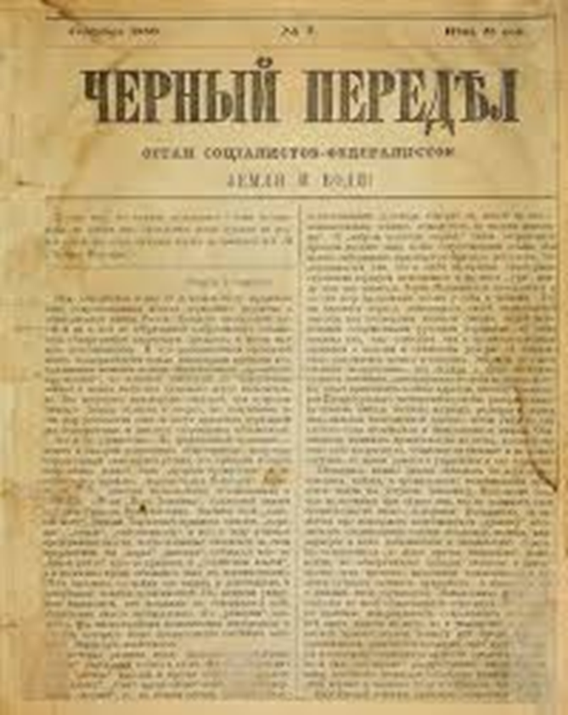

- За зв’язки з гуртком народницької організації “Чорний переділ”1882року заарештований і виключений з семінарії.
- Після зняття нагляду працює у Харкові коректором газети.
- У листопаді 1885р. Грабовського беруть на військову службу

Slide 5
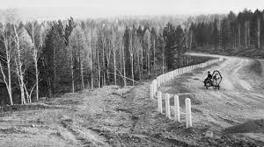
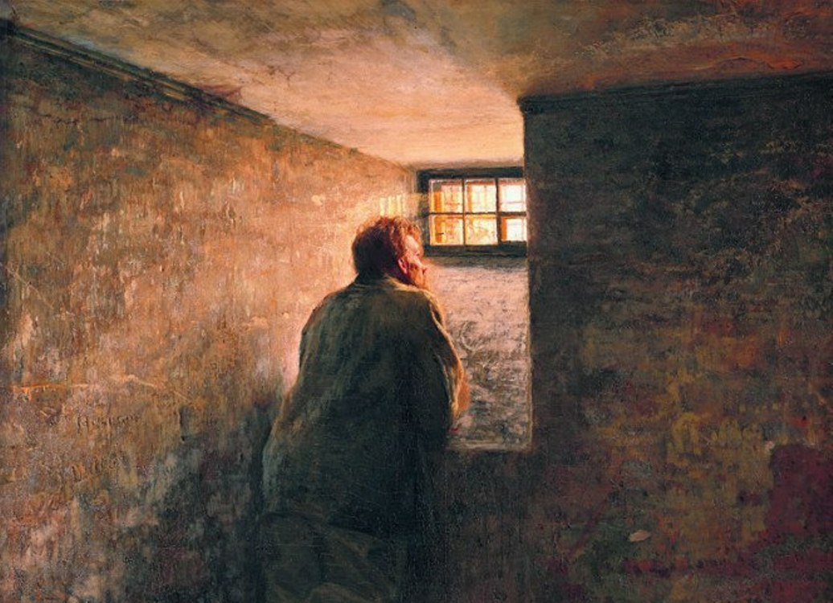


На початку 1888 року знову засуджений і засланий до Сибіру

Slide 6
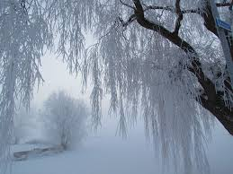

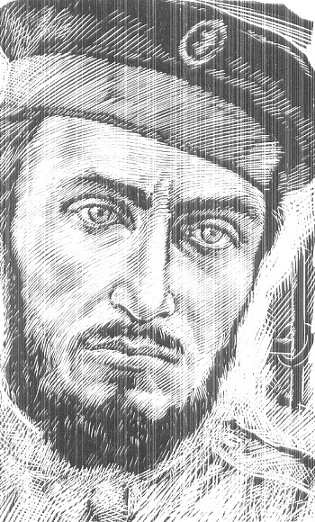
Під час перебування у в’язниці Грабовський пише ряд поезій, які увійшли до першої збірки. Створена поема
«Текінка»
(1886р.)

Slide 7
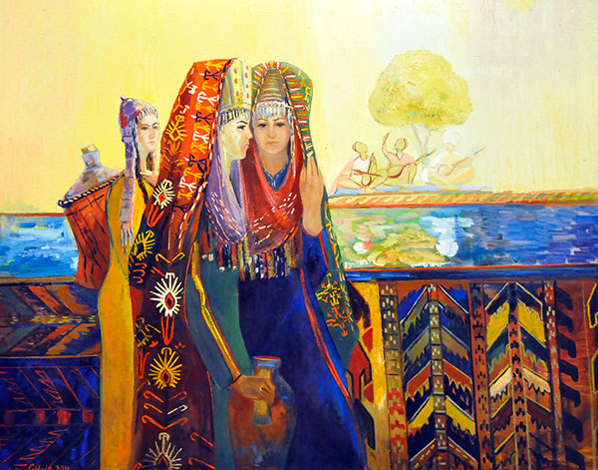

В основі сюжету трагедія молодої дівчини, яка полюбила солдата українця Омелька і за це була вбита рідною сестрою, змалювання краси молодої туркменки, цікаві картини побуту, туркменського пейзажу

Slide 8
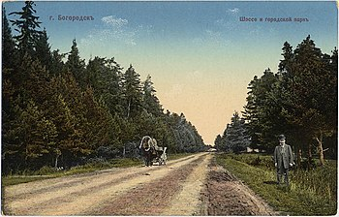



Пише вірші російською мовою «Друзьям», «Из путевых заметок», поему «По Сибири. Из живых впечатлений» (1888, не закінчена)

Slide 9
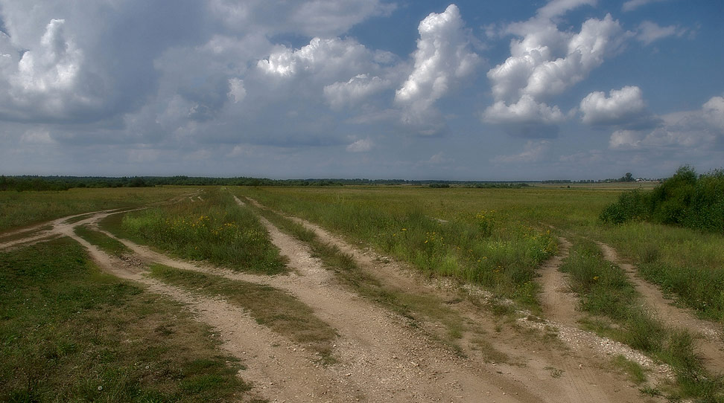

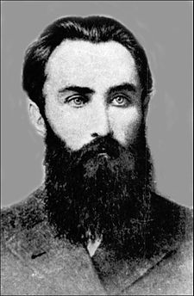
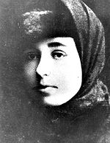
По дорозі до місця заслання знайомиться з членом народовольської організації Сигидою Н. К. Бути разом їм довелось недовго: її відправили до жіночої в’язниці, де вона загинула восени 1889р., Грабовського — на поселення в Балаганський округ Іркутської губернії

Slide 10
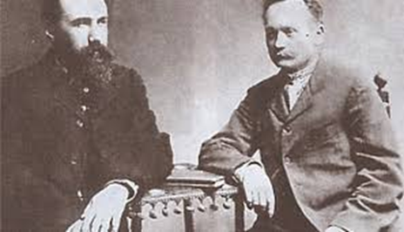


Під час перебування в Іркутській в’язниці він зав’язується з Іваном Франком, надсилає вірші у галицькі часописи. Перші його твори з’явились у «Зорі», розпочинає перекладацьку роботу. На цей період припадає написання поеми “Бурятка” (1891)

Slide 11
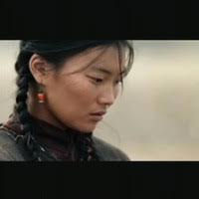

У творі розповідається про життя бурятського народу, безпросвітні злидні, некультурність, забобони. Особливо яскраво розкрито долю жінки

Slide 12

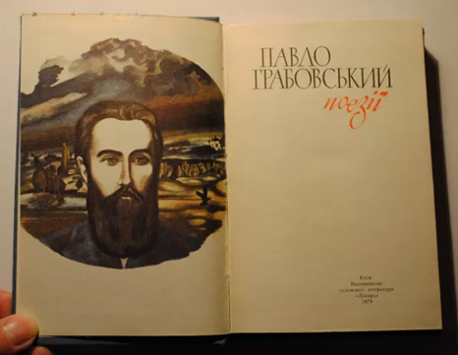


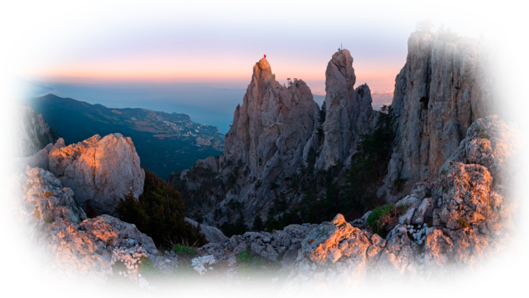
У Львові видаються збірки Павла Грабовського “Пролісок” (1894), “Твори Івана Сурика” (1894), нарис-життєпис про Чернишевського “Житє і слово” (1895), “З чужого поля” (1895), “З півночі” (1896)

Slide 13
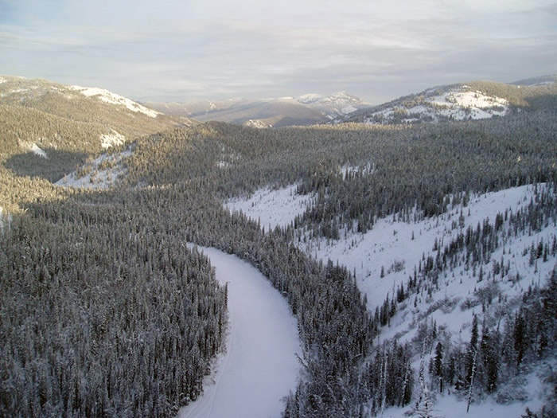
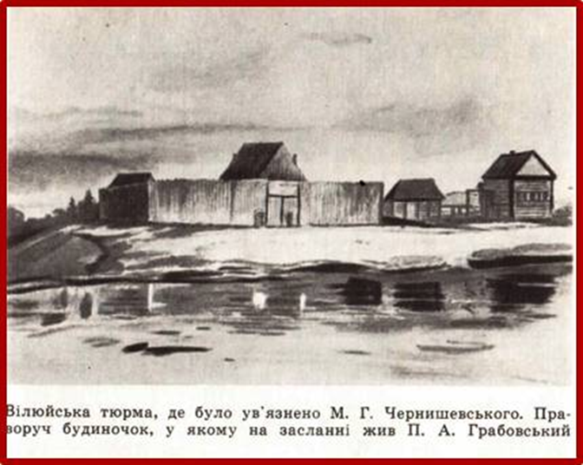
Статті Грабовського
“Лист до молоді української”, “Коротенькі вістки з Сибірі”, “Дещо в справі жіночих типів”,
“Дещо до свідомості громадської”,
“Дещо про освіту на Україні”, “Економічна безвикрутність благословенної Полтавщини”. Трагічне життя подруги поета відображено ним у статті “Надія Костева Сигида. Сумна споминка”

Slide 14
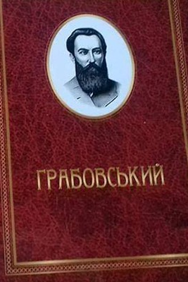

Спогади про українських письменників “Порфир Кореницький”, “Споминки про д-ра В. Александрова”, статті про творчість Шевченка “Т. Шевченко в Нижнім Новгороді”, “Московські переклади творів Шевченкових”, “Тарас Григорьевич Шевченко”, “Памяти Т. Г. Шевченко”

Slide 15
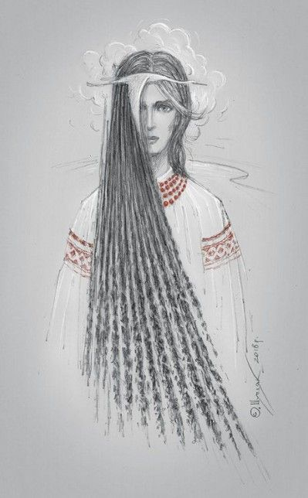



Йому належать переклади двох поем Байрона “Шільйонський в’язень”, “Замок Альва”, двох поем Бернса “Хома Баглай”, “Том О’Шантер”та “Старчача гульня”.
Значне місце займає слов’янська, скандінавська, угорська, грузинська, вірменська, естонська поезії

Slide 16
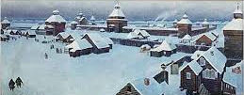
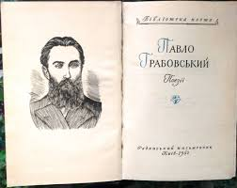




В кінці 1896р. Грабовський дістав змогу виїхати в Якутськ, де активніше протікає життя політичних засланців. Тут сформована збірка перекладів “Доля”, збірка поезій “Кобза”, надіслані Б. Грінченку на Україну і видані в Чернігові 1898р.

Slide 17
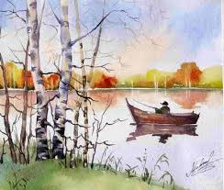
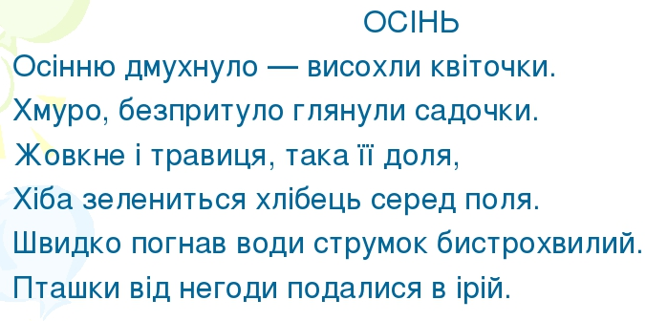

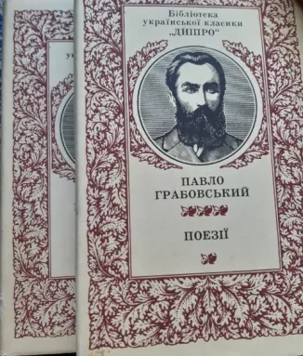

Slide 18
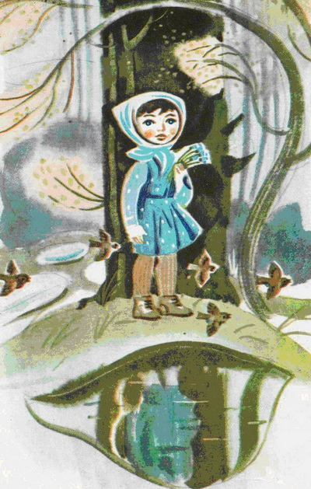

Зiйшли снiги, шумить вода,
Весною повiва;
Земля квiточки викида,
Буяє травка молода;
Все мертве ожива.
Веселе сонечко блистить,
Промiння щедро ллє;
Гайок привiтно шелестить,
Неначе кличе пригостить;
Струмочок виграє…

Slide 19
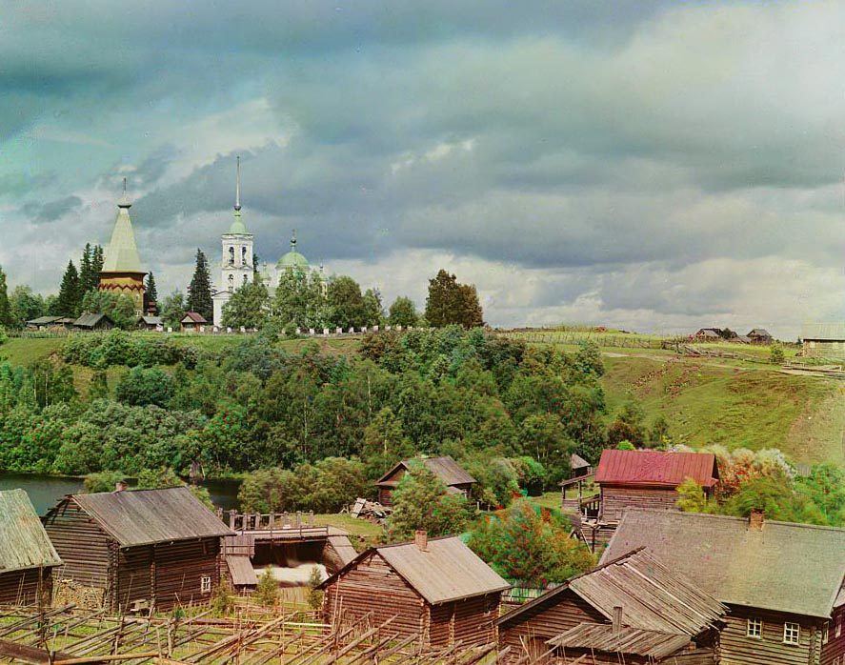
1899 року переселяється до Тобольську.
Павлу Арсеновичу так і не пощастило повернутися на Україну…

Slide 20
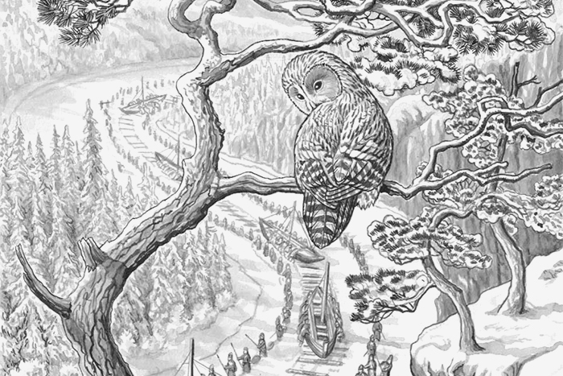

«Скільки вже таких лютих зим Довелося витерпіти! І як довго ще тут гибіти? Чи трапиться нагода ще хоч раз побувати на Вкраїні?
Тяжкі думи рядками кладуться на папір:
Чи знов рідну землю в сльозах поцілую,
Чи вік протиняюсь отут по Вілюю?»

Slide 21
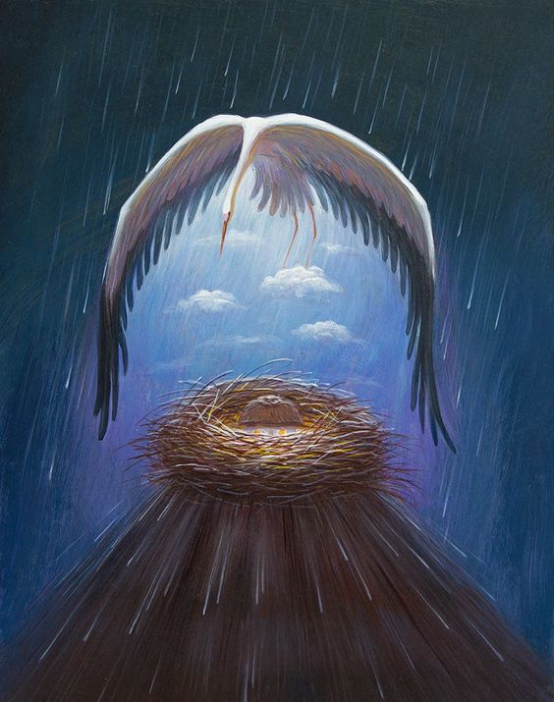
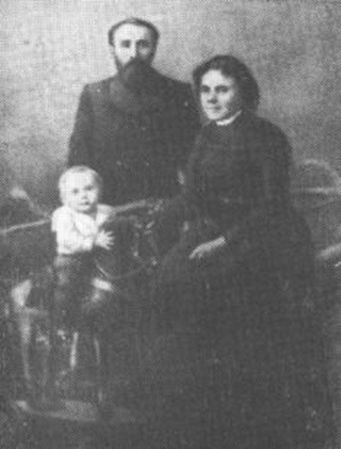

У 1900 році одружується з Анастасією Миколаївною Лук’яновою, ученицею Тобольської фельдшерсько-акушерської школи. Через рік у них народжується син Борис

Slide 22
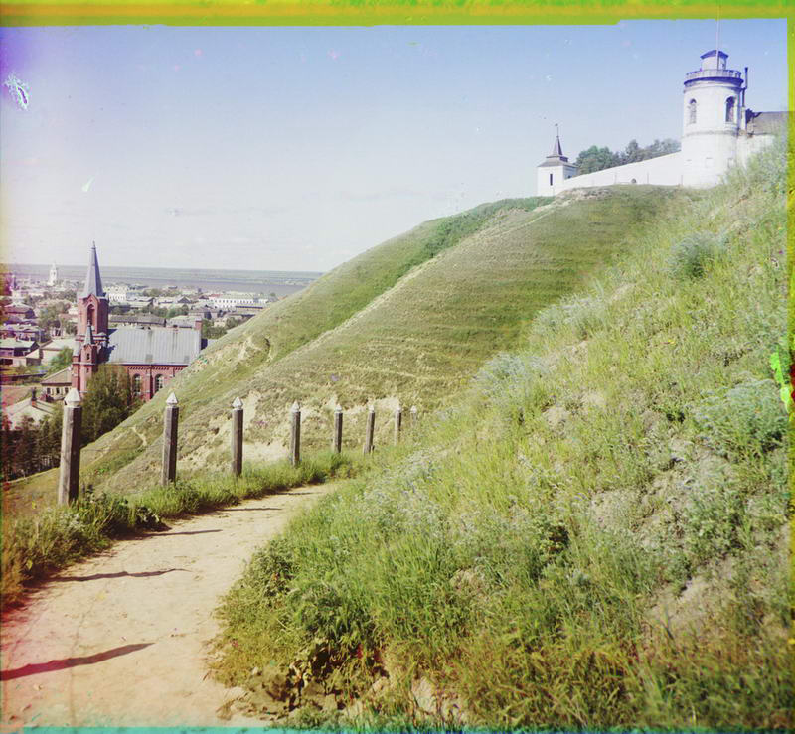
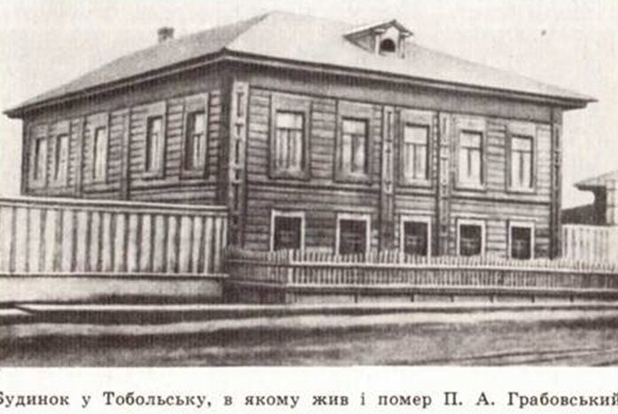
Грабовський не залишає літературної роботи, готується видавати зібрання творів, пише нові вірші.
Роки заслання вкрай підірвали здоров’я поета, в Тобольську він дуже хворіє.
29 листопада (12 грудня) 1902 р. українець помирає від сухот

Slide 23
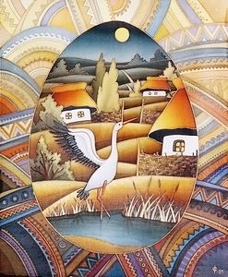




Як поборник інтересів простого народу, він схвалює виступи жмені народників, залишаючись переконаним борцем проти економічної, соціальної та політичної неволі пригноблених українців

Slide 24
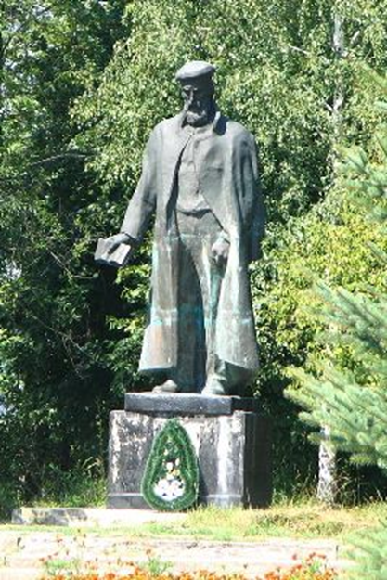
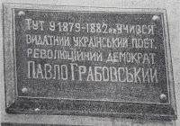

У Харкові на будівлі за адресою вулиця Семінарська, 46
відкрито Дошку на честь Грабовського П. А.
Пам’ятник Павлу Грабовському у місті Валки Харківської області

Slide 25

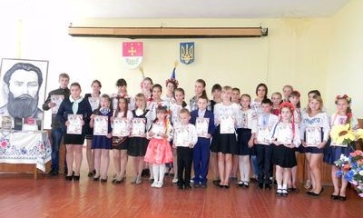

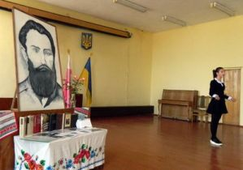
Кожного року у Краснопіллі відбувається велике літературно-мистецьке свято, в рамках якого проходить щорічний районний конкурс читців поезії Павла Арсеновича Грабовського

Slide 26

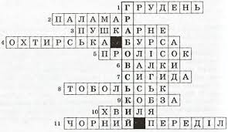
Кросворд «Життєвий і творчий шлях П. Грабовського».
1. Місяць у 1882 році, коли було вперше заарештовано П. Грабовського.
2. Посада батька П. Грабовського.
3. Назва села, де народився П. Грабовський.
4. Навчальний заклад, де навчався Грабовський з 1874 року.
5. Назва першої збірки поета, виданої 1894 року за сприяння І. Франка.
6. Назва містечка, де знаходився 62-й піхотний батальон, солдатом якого став П. Грабовський у листопаді 1885 року.
7. Прізвище жінки, якій П. Грабовський присвятив вірш «Квітка».
8. Останнє місце заслання поета.
9. Назва збірки, що вийшла друком у 1898 році.
10. Назва однієї зі збірок, допрацьованих поетом в Якутську, які не побачили світ за життя поета.
11. Назва народницької організації, активним членом якої бум П. Грабовський.

Slide 27
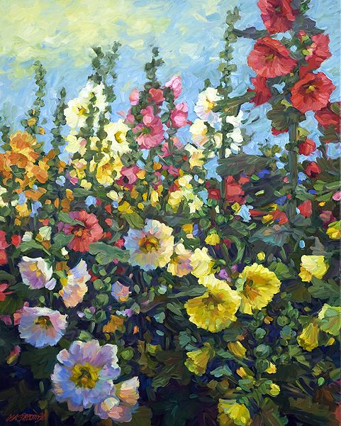




І знайте: серце поета ніколи не буває порожнім

Slide 28
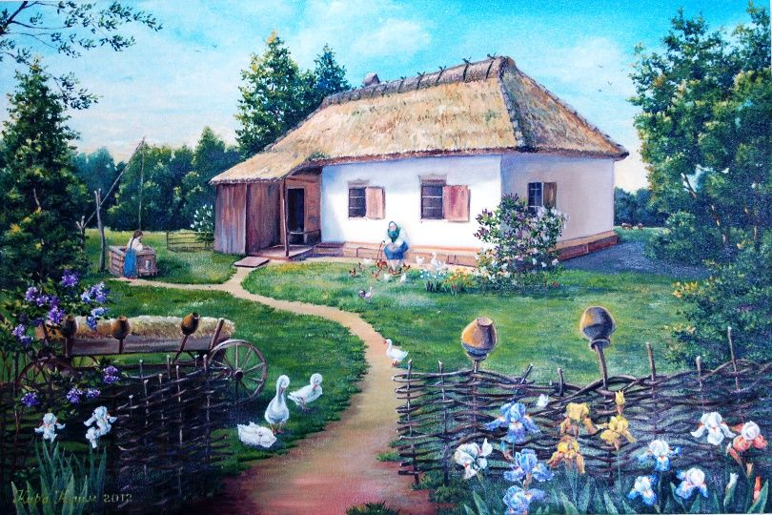
Список використаних джерел
Інтернет ресурси:
ukurier.gov.ua
shkola.ostriv.in.ua
Library.khntusg.com.ua
md-eksperiment.org
www.ukrinform.ua
krasnopillia.info
www.ukrlitzno.com.ua/
ukrlit.org
md-eksperiment.org
shkola.ostriv.in.ua
litmisto.org.ua

Slide 29



